Slide 1

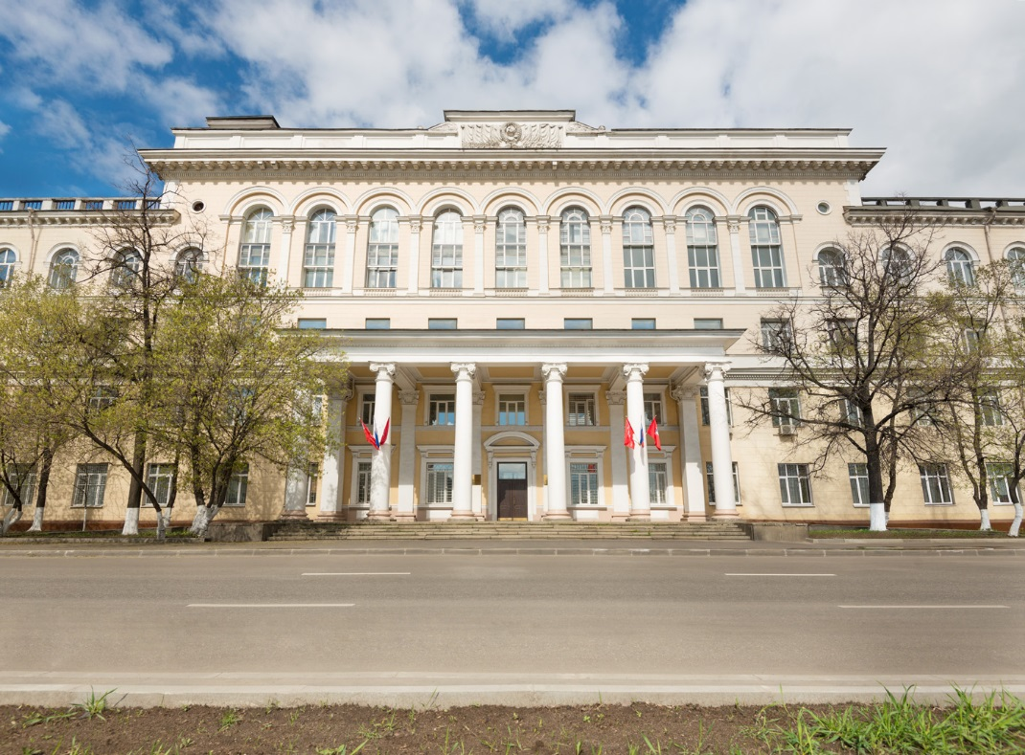
Всероссийский конкурс организаций «ЛидерыОтрасли.РФ»

Slide 2

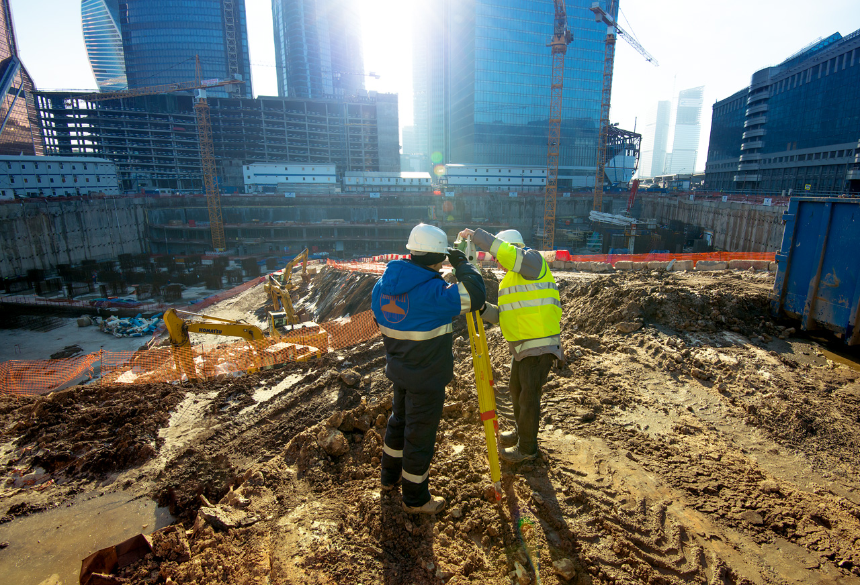
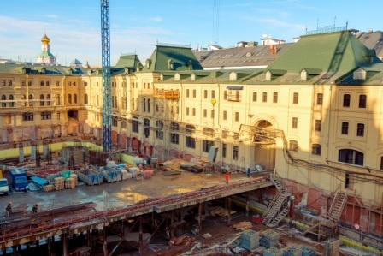
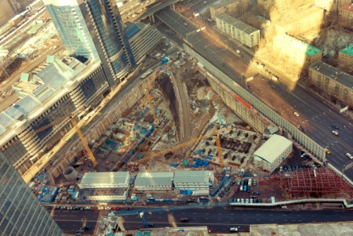
О НАУЧНО-ИССЛЕДОВАТЕЛЬСКОМ ЦЕНТРЕ «СТРОИТЕЛЬСТВО»
Ведет свою историю с 1927 года
Специализация Центра: научные и прикладные исследования в строительстве
Задачей НИЦ «Строительство» является обеспечение эффективности, надежности и безопасности строительных работ и всего строительного комплекса страны в целом
100 процентов голосующих акций АО «НИЦ «Строительство» принадлежит Российской Федерации в лице Росимущества

Slide 3
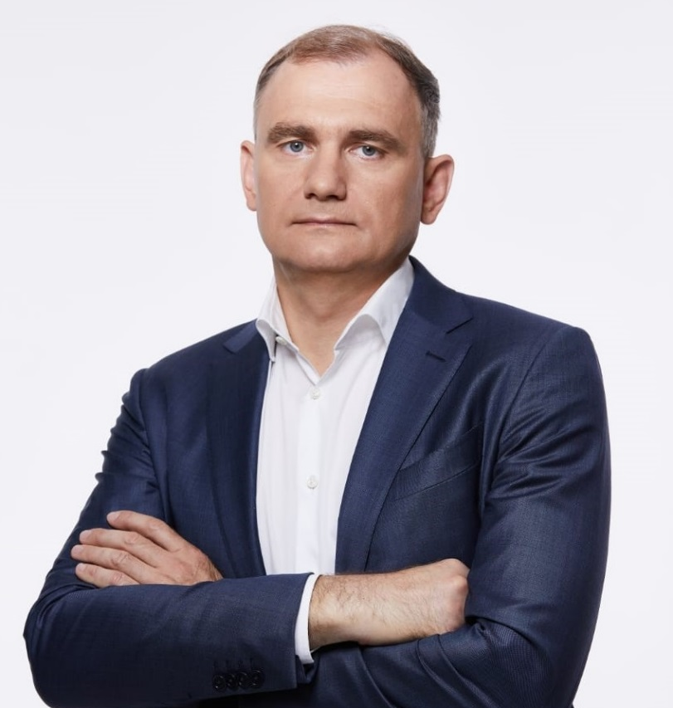
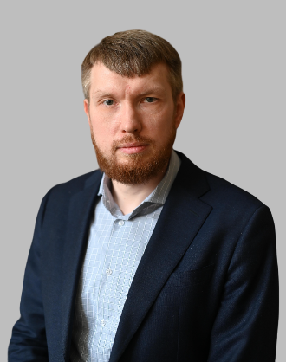
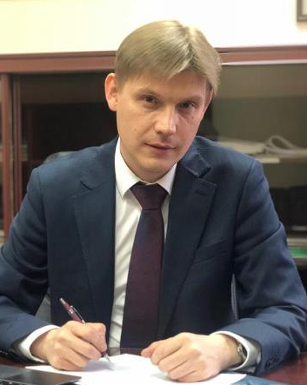
РУКОВОДСТВО АО «НИЦ «СТРОИТЕЛЬСТВО»
Генеральный директор,
доктор экономических наук,
академик РИА
Директор ЦНИИСК
им. В.А. Кучеренко
Иван Иванович Ведяков
Директор НИИОСП
им. Н.М. Герсеванова
Рафаэль Фаритович Шарафутдинов
Директор НИИЖБ
им. А.А. Гвоздева
Виталий Геннадьевич
Крючков
Дмитрий Владимирович Кузеванов

Slide 4
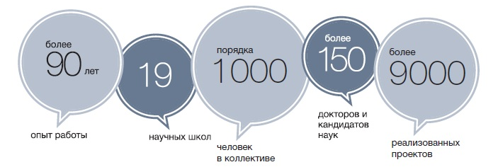
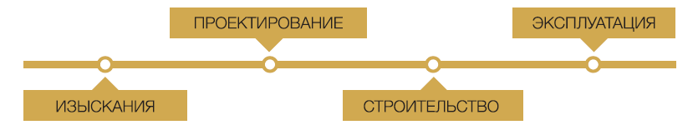
НИЦ «СТРОИТЕЛЬСТВО» В ФАКТАХ И ЦИФРАХ
Предлагаем весь спектр инжиниринговых услуг для строительного комплекса :
95
лет
250
250
15000
Знания и опыт сотрудников НИЦ «СТРОИТЕЛЬСТВО» востребованы
на всех этапах строительства:

Slide 5
  НАШИ КОМПЕТЕНЦИИ
Научно-исследовательские, опытно-конструкторские и инновационные разработки в области строительства и их внедрение
Строительный инжиниринг
Выполнение функции технического заказчика
Научно-исследовательские работы (теоретические, поисковые и прикладные)
Генеральное проектирование (уникальных сооружений)
Научно-техническое сопровождение изысканий, проектирования, строительства, эксплуатации
Управление проектами, в т.ч. экспертиза и ценовой технологический аудит
Изыскания (инженерно-геологические, -геодезические, -геофизические,
-экологические, геотехнические)
Термометрические, гидрогеологические и геодезические наблюдения

Slide 6
  НАШИ КОМПЕТЕНЦИИ
Диагностика, мониторинг, оценка фактического и технического состояния зданий, сооружений и их конструкций
Разработка новых эффективных материалов и конструкций
Сертификационная деятельность
Геокриологический мониторинг
Создание и совершенствование нормативно-технической базы, разработка нормативно-технической документации (СП, ГОСТы, СТУ и др.)
Освоение подземного пространства
Опытно-конструкторские работы
Подготовка и переподготовка кадров
(аспирантура, докторантура, кафедра иностранного языка, кафедра философии)
Статические и динамические расчеты зданий и сооружений
Повышение квалификации

Slide 7
МАГИСТРАЛЬНЫЕ НАПРАВЛЕНИЯ
НАУЧНО-ТЕХНИЧЕСКОЙ ДЕЯТЕЛЬНОСТИ
Разработка новых отечественных технологий производства строительных материалов и изделий превосходящих зарубежные аналоги
Разработка методов защиты от опасных техногенных и инженерно-геологических процессов, связанных с глобальными климатическими изменениями
Развитие информационных технологий в строительстве и геотехнике
Создание новых технологий и методов обеспечения сейсмостойкости объектов капитального строительства
Оценка напряженно-деформированного состояния грунтовых массивов в естественных условиях с использованием технологий испытаний грунтов, позволяющих прогнозировать их изменение во времени на весь жизненный цикл

Slide 8
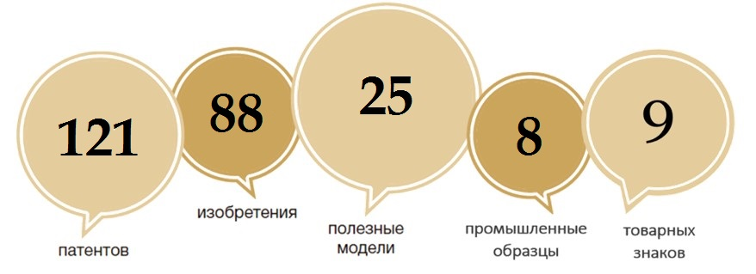
НОРМОТВОРЧЕСТВО И ИННОВАЦИИ
Конкурентное преимущество
Именно НИЦ «Строительство» является разработчиком действующих нормативных документов в сфере строительства:
Строительных норм и правил (СНиП)
Стандартов (ГОСТ)
Сводов правил (СП)
Методических Пособий руководящих документов по строительству (РДС)
Технических условий (ТУ)
а также отвечает за их актуализацию.
Инновационные разработки

Slide 9
  ФИНАНСОВЫЕ ПОКАЗАТЕЛИ
Объем поступивших денежных средств
Объем произведенной научно-технической продукции
Объекты интеллектуальной
собственности
млн руб.
млн руб.
+ 11%
+ 94%
+ 91%
Выработка на одного исследователя
Ежегодный стабильный рост показателей компании
Чистая прибыль
млн руб.
млн руб.
+ 75%
+ 942%
в 10 раз

Slide 10
  КЛЮЧЕВЫЕ ДОСТИЖЕНИЯ 2022 ГОДА
Р
О
С
Т
количества заключенных договоров до 1 891 ед.
общей стоимости договоров 5 175,7 млн руб.
средней заработной платы на 12,5 %
Научно-техническое сопровождение проектирования реконструкции и строительства знаковых объектов:
Космодром «Восточный» (Амурская область)
Лахта-центр 2 (г. Санкт-Петербург)
Синхротрон-лазер «Сила» (г. Протвино) и Скиф (г. Новосибирск)
Севастопольский театр оперы и балета (Республика Крым)
АЭС «Аккую» ( Турция), АЭС Руппур (Бангладеш), Аль-Дабаа (Египет), АЭС Пакш (Венгрия), Курская АЭС, Балаковская АЭС, Белоярская АЭС и др.
Совет Федерации
Совет Безопасности
МИД

Slide 11
ПОДГОТОВКА КАДРОВ
УЧЕБНЫЙ ЦЕНТР АО «НИЦ «СТРОИТЕЛЬСТВО» ПРЕДЛАГАЕТ:
  Повышение квалификации специалистов в области инженерных изысканий, проектирования и строительства
  Обучение в аспирантуре
  Подготовка и/или защита диссертаций на соискание ученой степени кандидата наук, доктора наук по научным специальностям:
  2.1.1 – «Строительные конструкции, здания и сооружения»
  2.1.2 – «Основания и фундаменты, подземные сооружения»
  2.1.5 – «Строительные материалы и изделия»
  Формы обучения в аспирантуре:
  Очная
  Заочная
  Прикрепление лиц для подготовки диссертации на соискание ученой степени кандидата наук*
Совет по защите докторских и кандидатских диссертаций 54.1.002.01
Бессрочная лицензия на право ведения образовательной деятельности от 20.08.2015 года № 1608
* Без освоения программ подготовки научно-педагогических кадров в аспирантуре

Slide 12

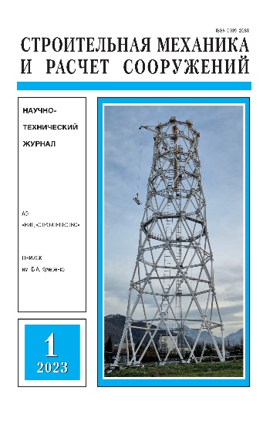

ИЗДАТЕЛЬСКАЯ ДЕЯТЕЛЬНОСТЬ
Сборник научных статей
ВЕСТНИК
НИЦ «СТРОИТЕЛЬСТВО»
Журнал
«СТРОИТЕЛЬНАЯ МЕХАНИКА И РАСЧЕТ СООРУЖЕНИЙ»
Научно-технический
журнал
«БЕТОН И ЖЕЛЕЗОБЕТОН»
Периодическое печатное
и сетевое издание
Периодическое печатное
издание
Периодическое печатное издание
4 раза в год
6 раз
в год
6 раз в год
Подписной индекс
36569
Подписной индекс
18317
Подписной индекс
85502
Включен в утвержденный перечень ВАК
Включен в утвержденный перечень ВАК, RSCI
В процессе подачи в перечень ВАК
Индексируется базой РИНЦ
Индексируется базой РИНЦ
Индексируется базой РИНЦ
В журнале публикуются результаты теоретических и экспериментальных исследований в области теории и технологии бетона и железобетона, а также проектирования, расчета, производства, возведения и эксплуатации железобетонных конструкций.
Содержит статьи, посвященные актуальным проблемам
и перспективам строительной науки, непосредственно
связанным с решением практических задач.
Важнейшие проблемы, решению которых способствует журнал: обобщение новых достижений в области расчета сооружений для совершенствования нормативной базы проектирования конструкций из различных материалов.
www.vestnik.cstroy.ru
www.stroy-mex.narod.ru
www.bzhb.ru

Slide 13

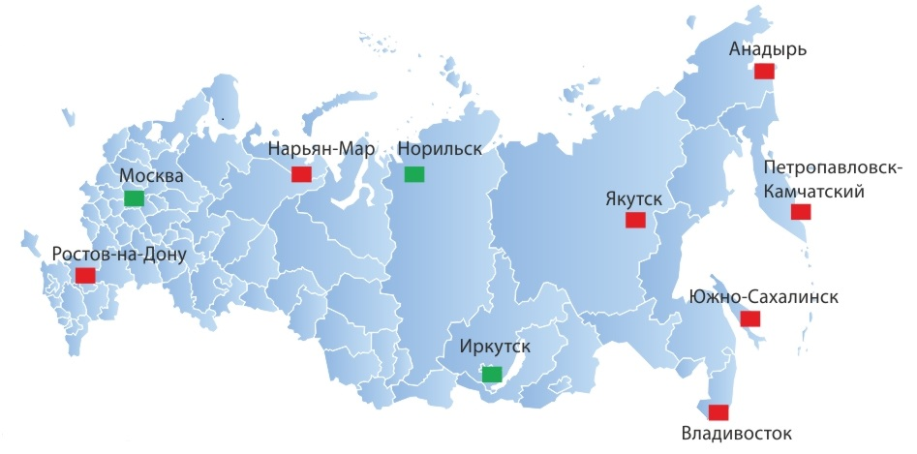
СОЗДАНИЕ ФИЛИАЛОВ И ПРЕДСТАВИТЕЛЬСТВ
В 2020 году подписано соглашение с ООО «НПП «Фундамент» в г. Норильске Красноярского края - восстановлен филиал АО «НИЦ «Строительство»
В 2020 году подписано соглашение о сотрудничестве - открыто Сибирское отделение ЦНИИСК им. В.А. Кучеренко АО «НИЦ «Строительство»
(г. Иркутск)
- открыто
- планируется к открытию
Прорабатывается возможность и перспективы открытия филиалов на Юге,
в районах Дальнего Востока (Камчатка, Сахалин, Владивосток),
на Ямале (Нарьян-Мар), в Якутии и на Чукотке.

Slide 14
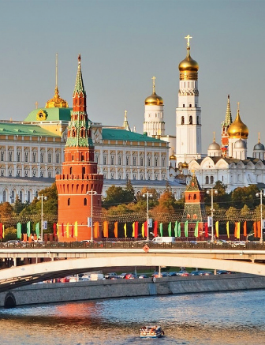

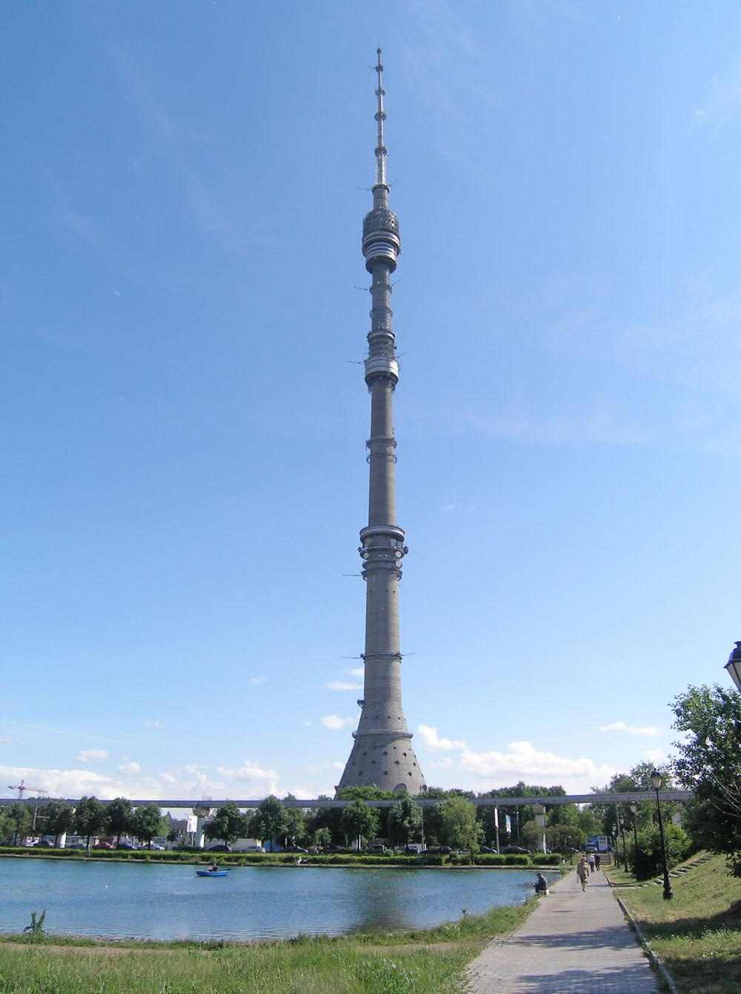
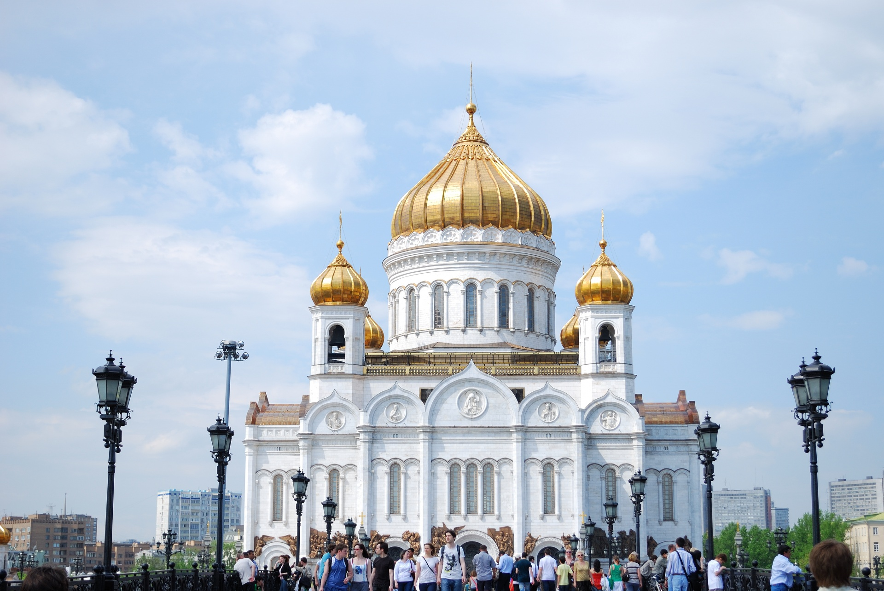
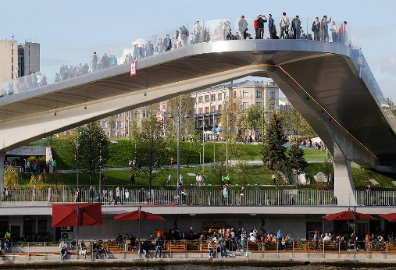
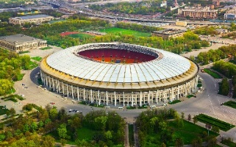
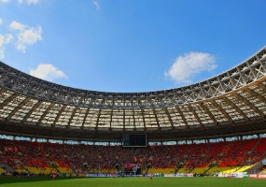
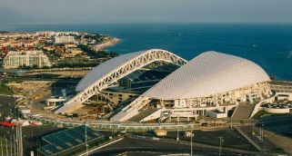
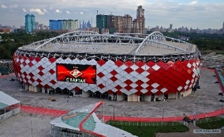
РЕАЛИЗОВАННЫЕ ПРОЕКТЫ
Московский Кремль
ММДЦ «Москва-Сити»
Останкинская
телебашня
Московский планетарий
Гостиный двор
ТЦ «Охотный ряд»
Московский зоопарк
Сталинские высотки
МГУ им. М.В. Ломоносова
Храм Христа Спасителя
Парк «Зарядье»
Спортивные объекты

Slide 15
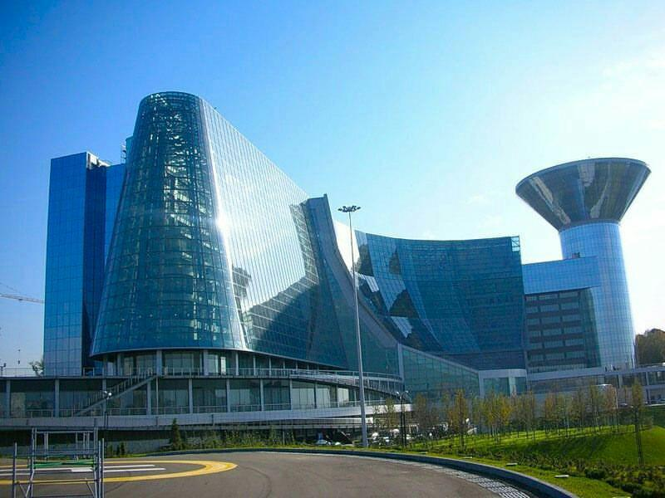
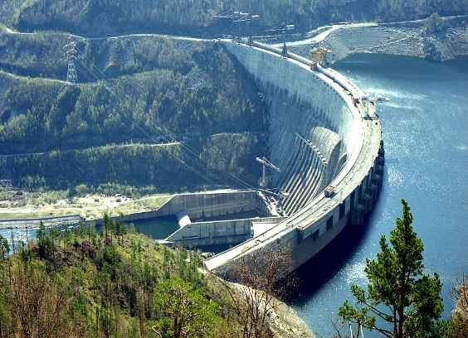
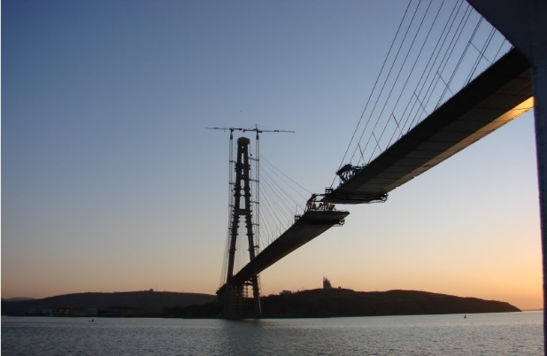
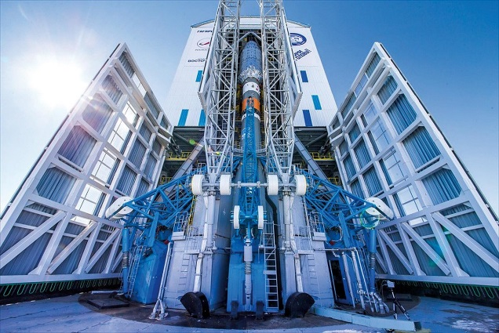
РЕАЛИЗОВАННЫЕ ПРОЕКТЫ
Дом правительства МО
Саяно-Шушенская ГЭС
Ростовская АЭС
Калининская АЭС
Зейская ГЭС
Международные
аэропорты:
- «Домодедово»
- «Внуково»
- «Пулково»
- аэропорт Сочи
Транспортные развязки
Тоннели
Строительство на
вечномерзлых грунтах
Мост на о. Русский
через пролив Босфор Восточный
Космодром «Восточный»
и многое другое

Slide 16
КОНТАКТЫ
Адрес: 109428, Москва, 2-я Институтская ул., д.6
АО «НИЦ «Строительство»
Тел./факс:
+7 (495) 602-00-70
E-mail: inf@cstroy.ru
сайт: www.cstroy.ru

